Slide 1
Формування та розвиток життєвих компетентностей вихованців БТШ через залучення їх до проектної, туристсько-краєзнавчої діяльності, та співпраця з громадською організацією в умовах багатопрофільного позашкільного закладу.
Серба Тарас Богданович,
керівник туристичних гуртків
методист Великобірківського БТШ

Slide 2
Проектна діяльність в БТШ планується із врахуванням:
Планів та завдань навчально-виховної роботи закладу
Специфіки проведення навчально-виховного процесу в ПНЗ
Узгодження тематики проектів з напрямками гурткової роботи
Мети і завдань роботи експедиційно-пошуковних загонів
Реалізація в проектах задатків гуртківців
Майбутньої презентації матеріалів проектів

Slide 3
Прогнозування результатів проектної діяльності в БТШ
Збірки методичних, краєзнавчих
та фахових матеріалів
Можливість розпочинати
дослідницьку діяльність
в рамках МАН
Оздоровлення учнів
Самореалізація
Розширення світогляду
та професійна орієнтація
Вироблення нових навиків
та компетентностей
Застосування у майбутньому здобутих навиків
в інших видах діяльності

Slide 4
Експедиційні загони Великобірківського
будинку творчості школяра в 2015-2016 н. р.
Загін | Керівник загону | Сформований загін | Мета роботи загону
Вершина | Серба Т.Б. – методист БТШ | Спортивний туризм | Розробка та апробація місцевих маршрутів Робота над проектом «Історія туристсько-краєзнавчого відділу» Краєзнавчі розвідки присвячені козацтву, діяльності УСС та УПА на теренах нашого краю, видатним постатям нашого краю.
Джерела народної творчості | Урманець О.-методист БТШ Стадник В.О. - акомпаніатор | Гурток ПТМ, фольклорний ансамбль | Дослідження і опис місцевого фольклору, відтворення звичаїв, проект «Міст дружби»
Прадавні криниці | Потурай Н.В. – керівник патріотичного клубу Лисак Н.А. – керівник техн. гуртків | Патріотичний клуб, Паперопластика | Дослідження звичаїв та традицій, народних промислів, прикладних мистецтв рідного краю
Лідер | Злонкевич С.В. - культорганізатор | Члени Ради гуртківців БТШ | Робота над проектом «Видатні постаті та події нашого краю»

Slide 5
Проектна діяльність
керівників гуртків Великобірківського БТШ
на 2015-2016 навчальний рік та період літніх канікул.
Назва проекту | Керівник | Місце проведення, | Тип проекту | Тривалість
Історія відділу «Туристсько-краєзнавчі гуртки Великобірківського будинку творчості школяра 1960–2016 роки» | Серба Т.Б. | В.Бірки, БТШ | дослідницько-пошуковий | 2012-2016
Організація і проведення походів І-ІІІ категорії з учнівською молоддю |  | В.Бірки, БТШ | практичний | 2012-2016
«Південне Поділля – перлина Тернопільського краю» |  | БТШ, Придністров’я | дослідницько-пошyковий,практичний | 2014-2016
«Визначні постаті та події рідного краю» | Злонкевич С. | В.Бірки та Тернопільський район | пошуково-дослідницький, соціальний | 2014-2017
«Міст дружби В.Бірки – Вроцлав (Польща)» (родинні зв’язки поляків та українців, вихідців із селища) | Урманець О. | Зустрічі, пошукова робота, екскурсії за кордон В.Бірки, Кшелів (Польща) | соціально-дослідницький | 2012-2016
Історія Великобірківського БТШ |  | В.Бірки, БТШ | дослідницько-пошуковий | 2012-2016
Світ техніки |  | В.Бірки, БТШ | пошуково-практичний | 2013-2016
Світ паперових ідей | Лисак Н.А. | В.Бірки, БТШ | Інформаційно-практичний | 2013-2018

Slide 6
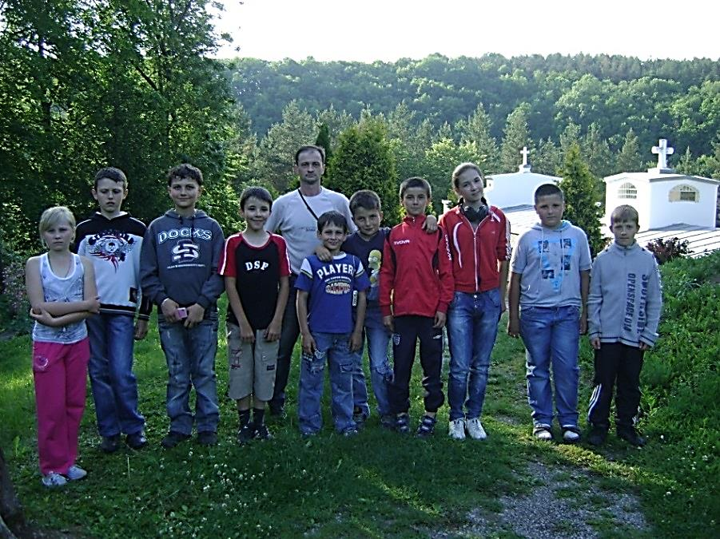
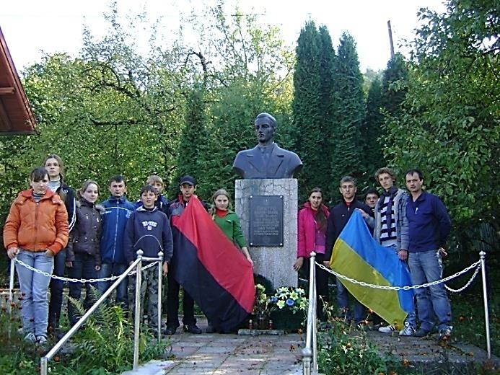
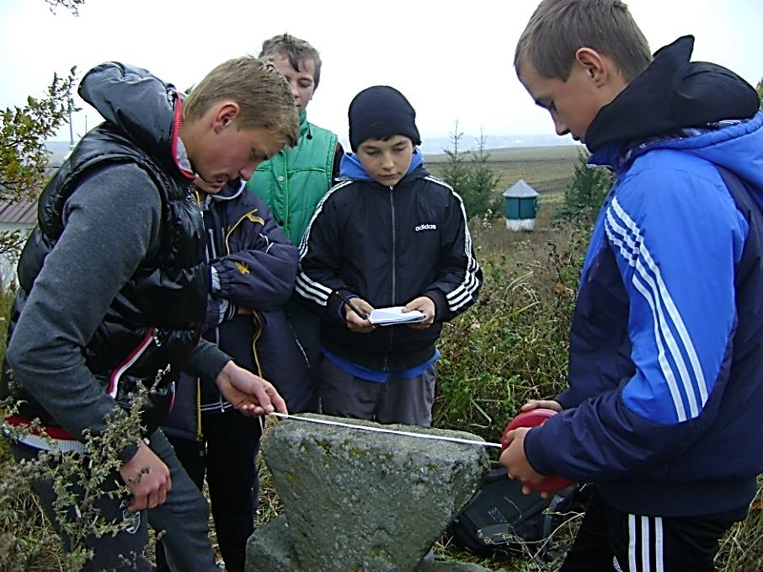
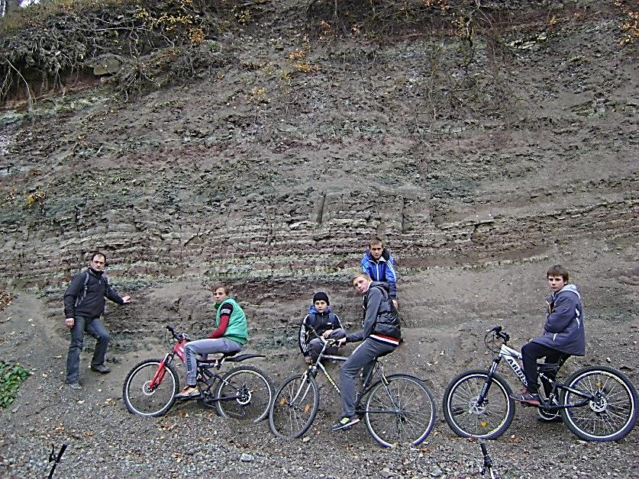
Форми проектної діяльності
Краєзнавчо-пошукової робота
Краєзнавчі екскурсії
Краєзнавчі походи
Велосипедні походи
Пошукова робота

Slide 7
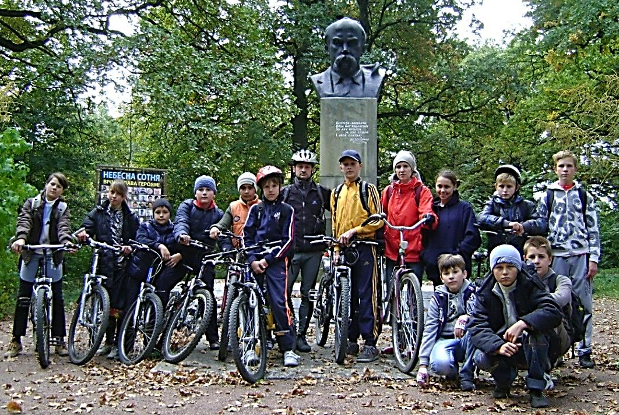
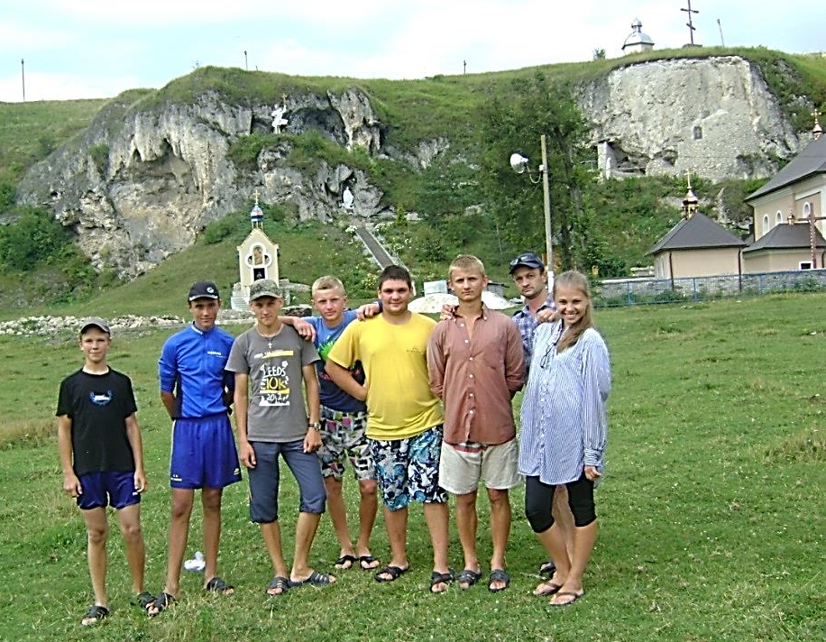
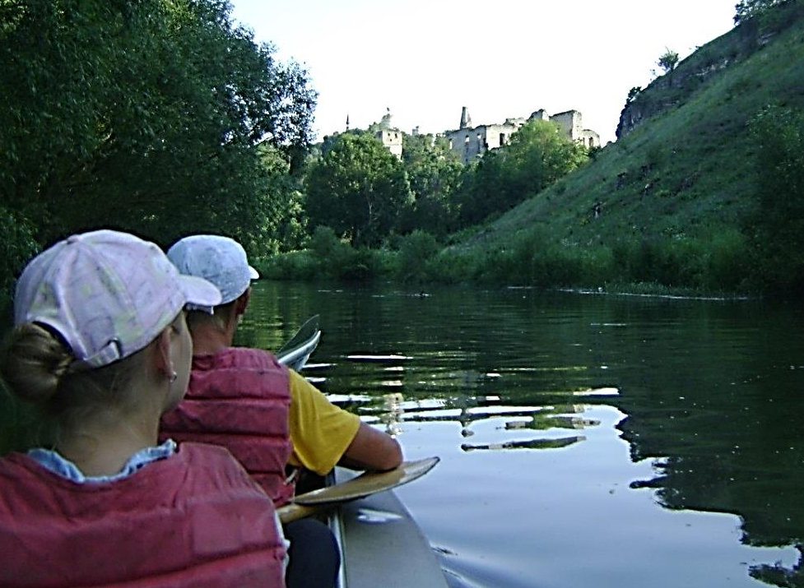
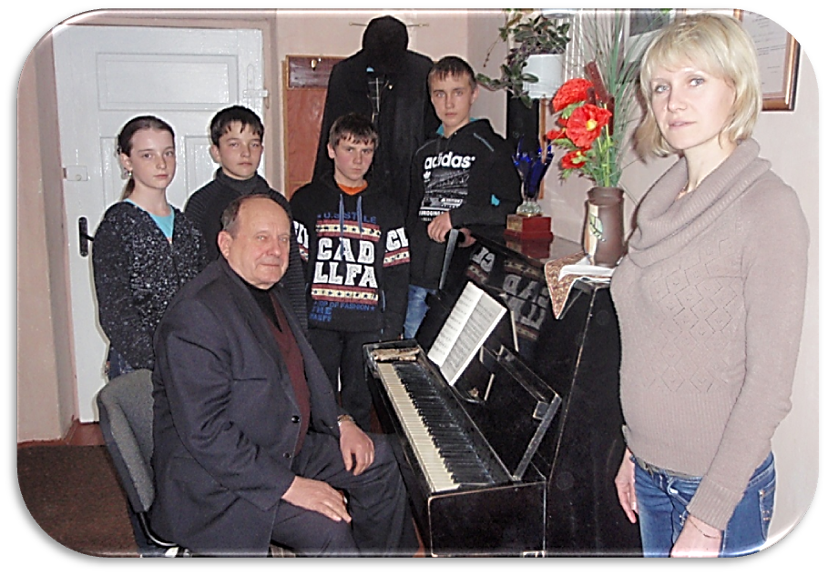
Експедиційна робота
В пішохідному поході
Під час веломандрівок
В водному поході
Зустрічі з видатними людьми

Slide 8
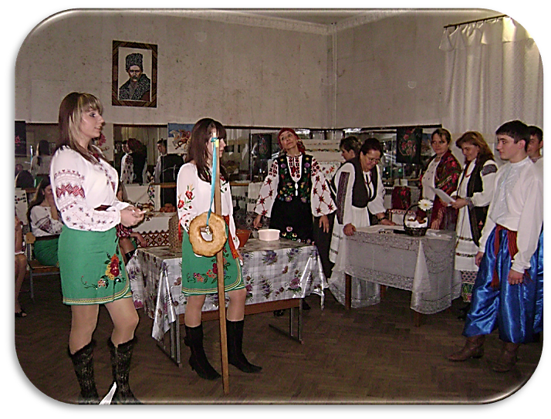
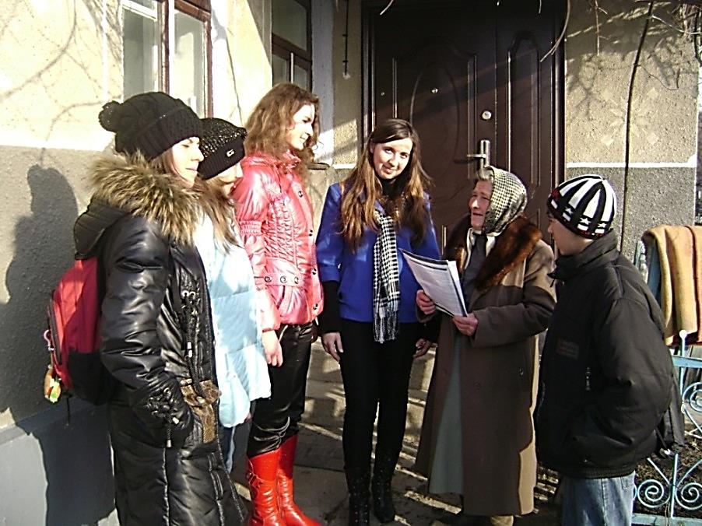
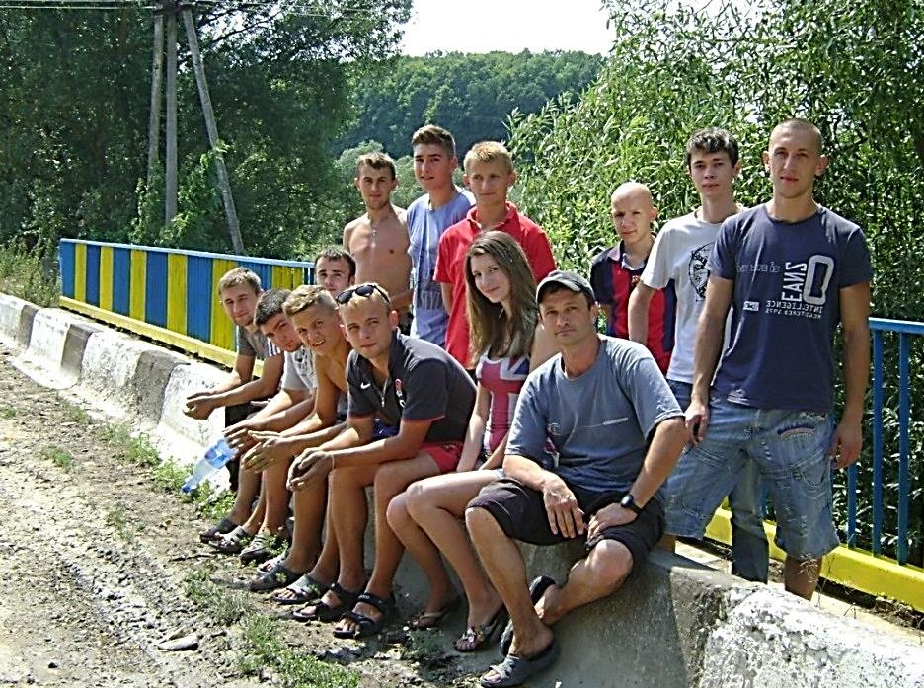
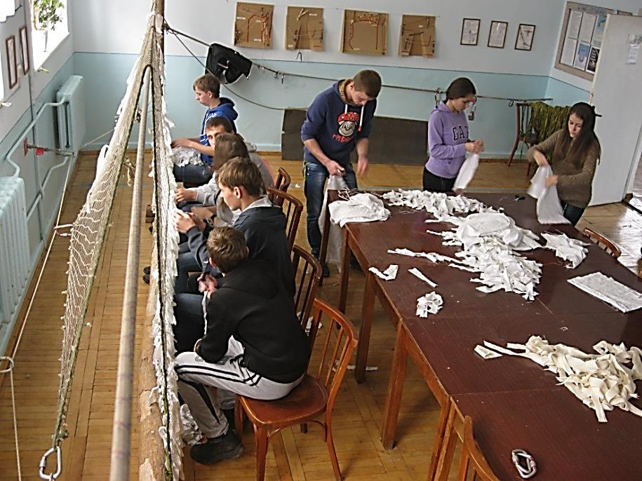
Суспільно-корисна та волонтерська робота
Відтворення звичаїв
Зустрічі із старожилами
Патріотичні мости
Маскувальна сітка

Slide 9
Реалізація проектів

Slide 10
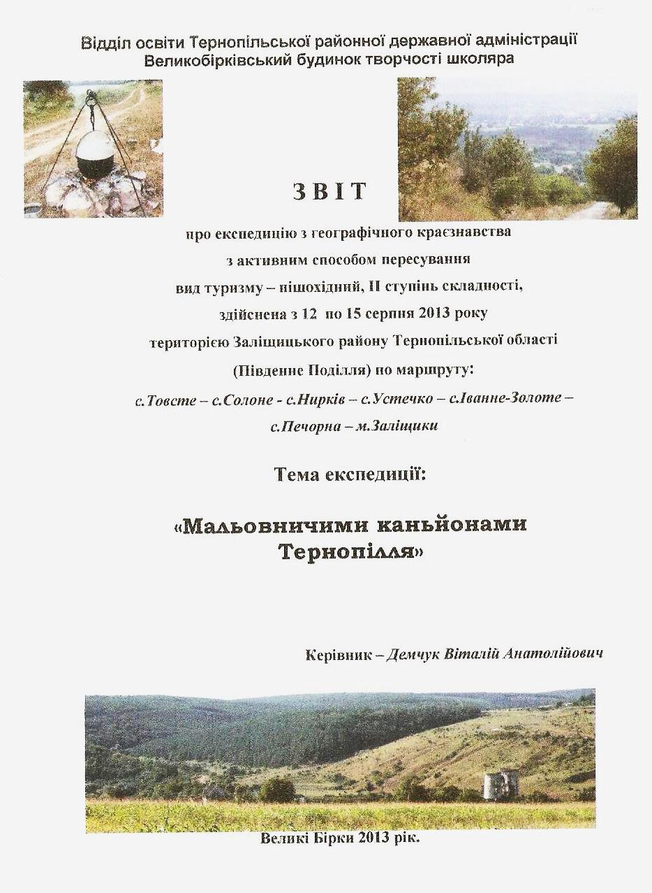
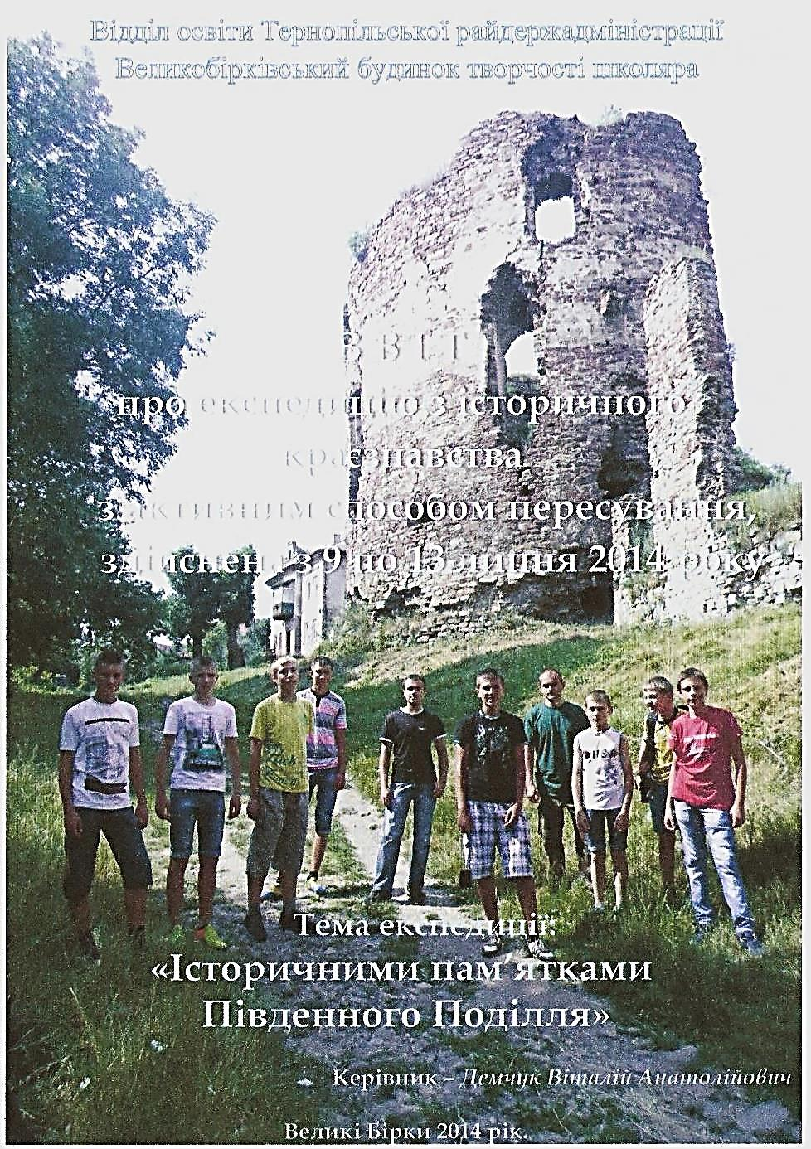
Південне Поділля – перлина Тернопільського краю
Експедиційний загін «ПОДОЛЯНИ», керівник - Демчук В.А.
«Мальовничими каньйонами Тернопілля»
– ІІІ м у Всеукраїнському конкурсі
«Історичними пам'ятками Південного»
Поділля – ІV м у Всеукр. конкурсі

Slide 11
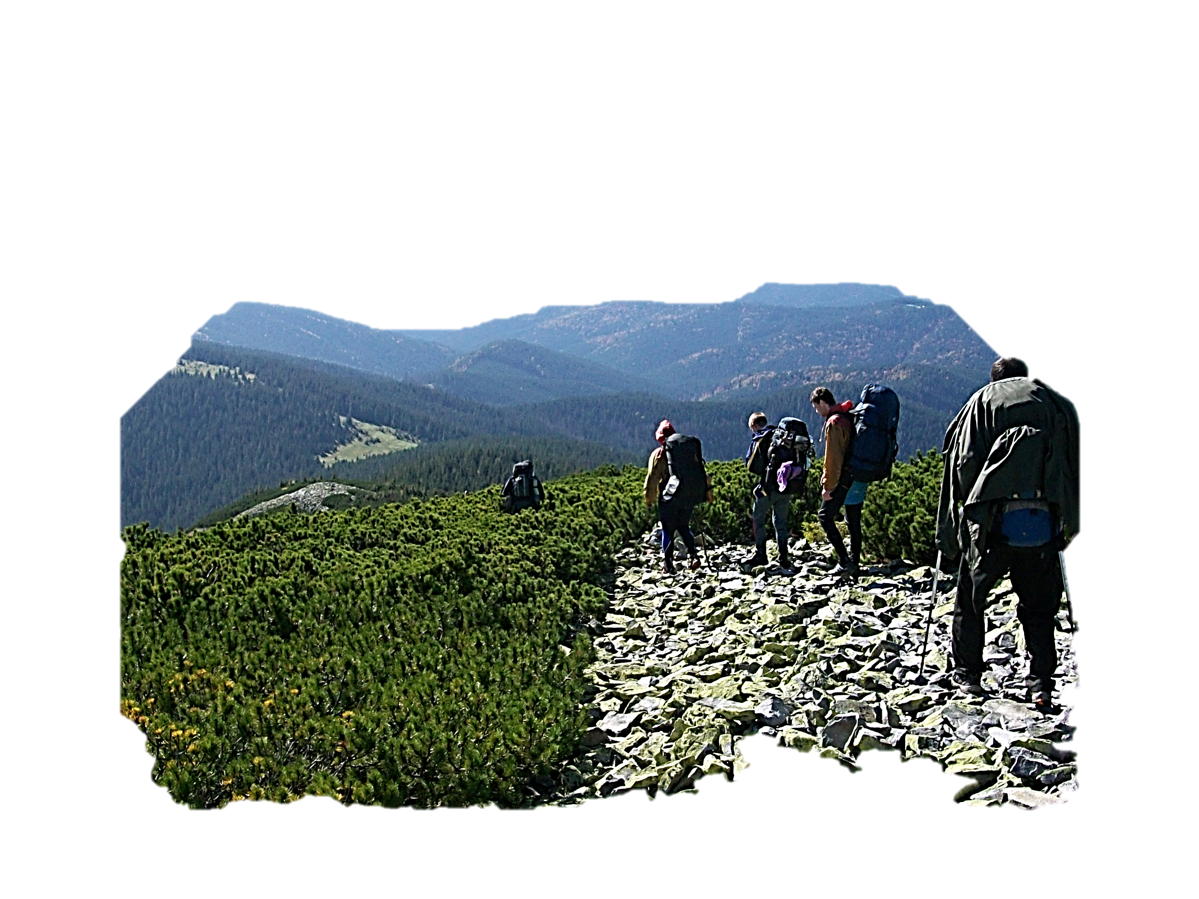
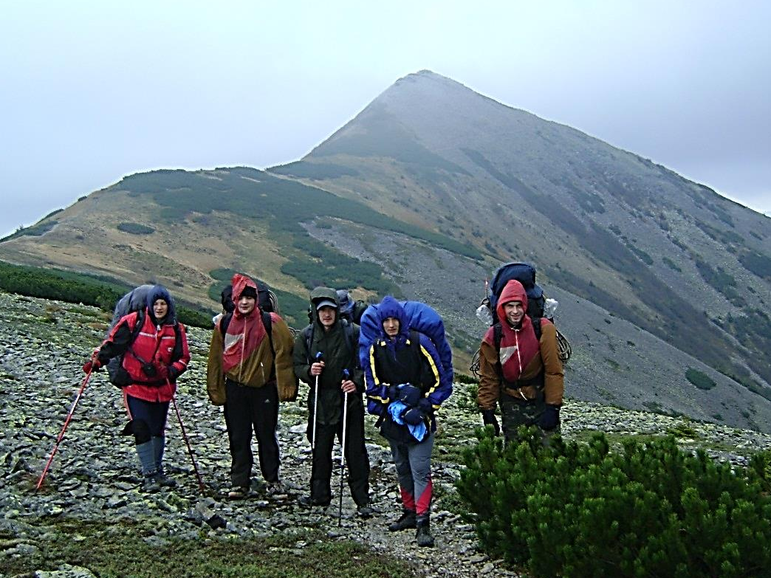
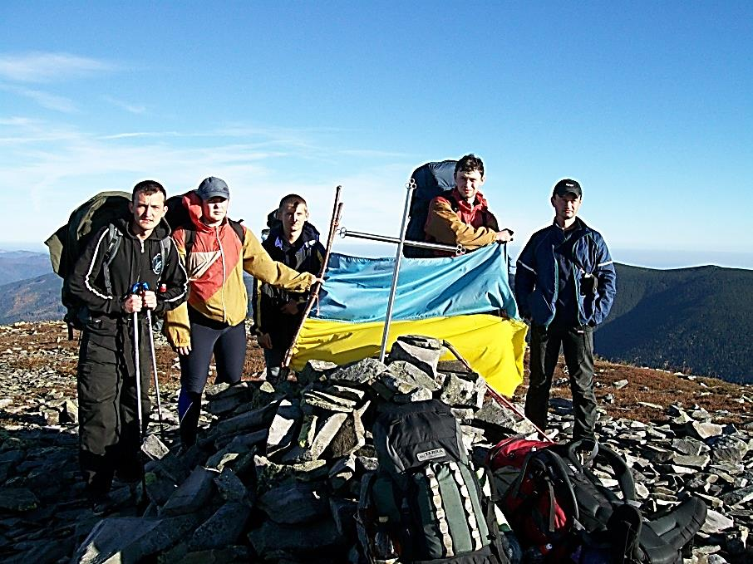
Проект «Туристсько-спортивні
походи ІІІ к.с»
Туристсько-спортивні гуртки
загін «Вершина»
керівник - Т.Б.Серба
Горганське високогір’я, ІІІ к.с.
Очний ЧУ, Карпати, ІІІ к.с.

Slide 12
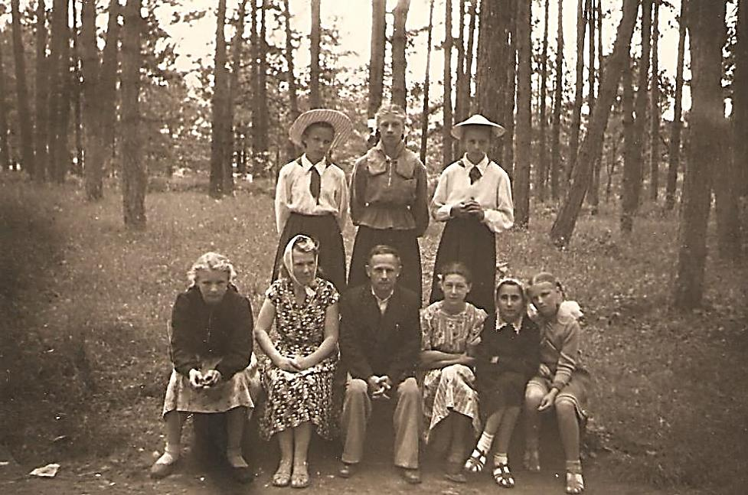
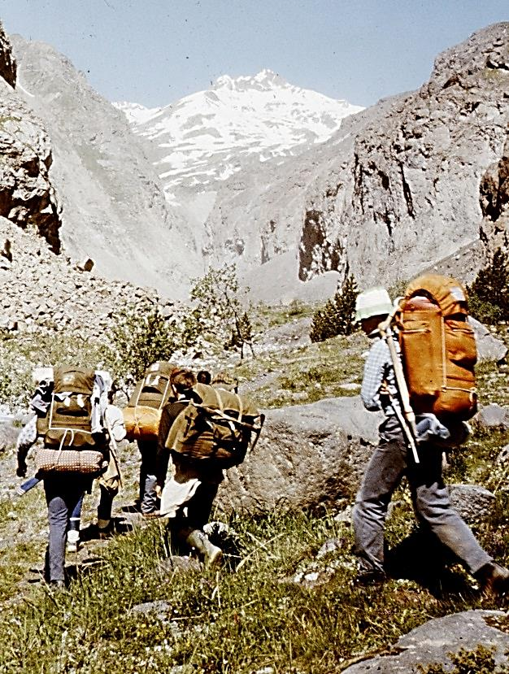
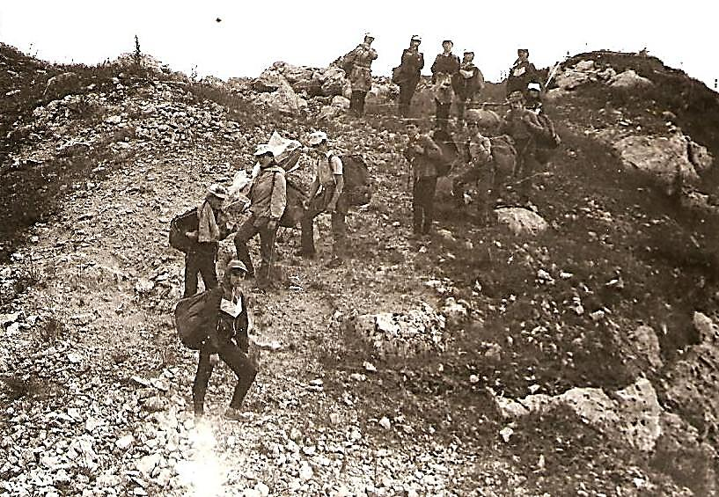
Проект «Історія туристичного
відділу БТШ»

Slide 13



Slide 14
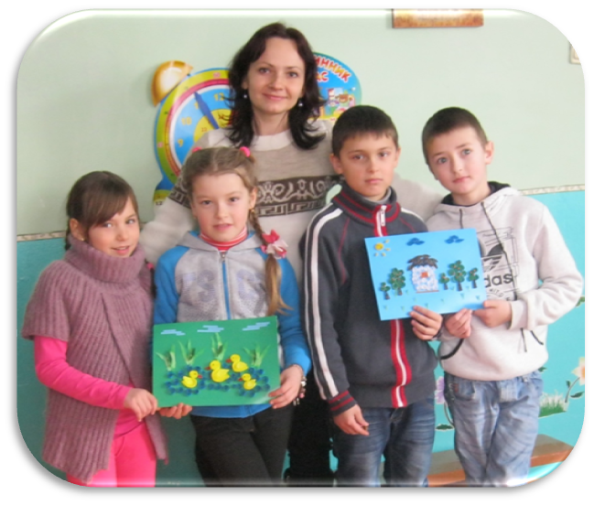
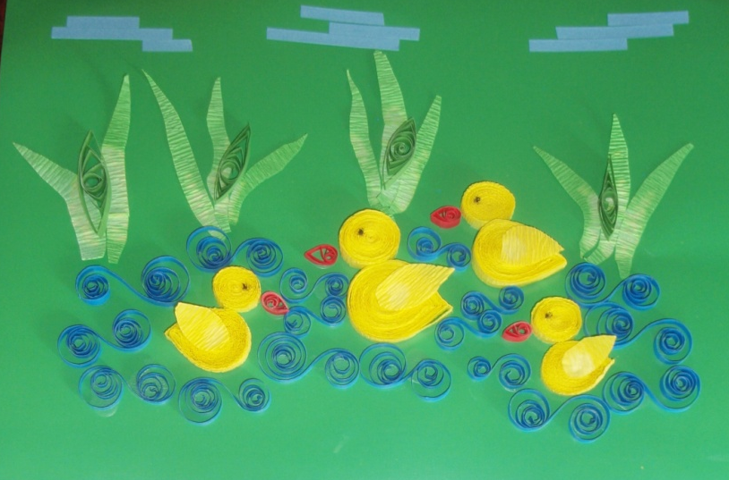
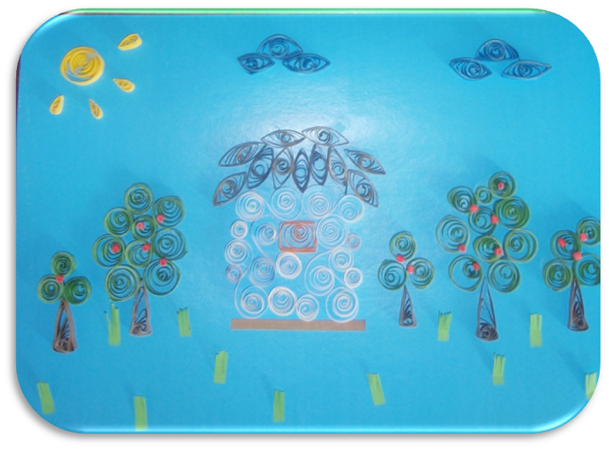
Світ паперових
ідей
Гурток “Паперопластика”
Керівник – Лисак Н.А.
“Тече вода із-за гаю…”
“Садок вишневий коло хати”

Slide 15


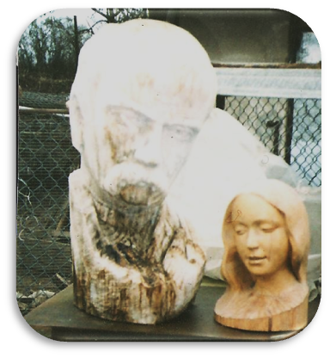
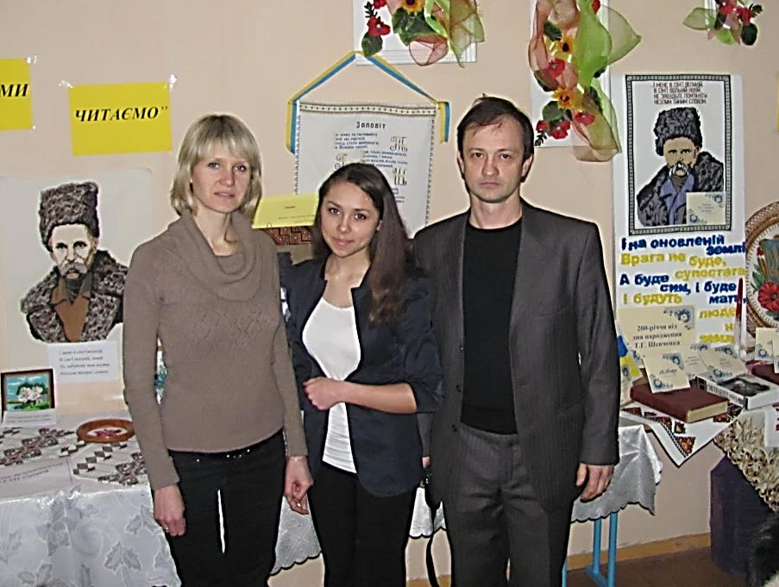
Проект «Шевченко і Тернопільщина»

Slide 16

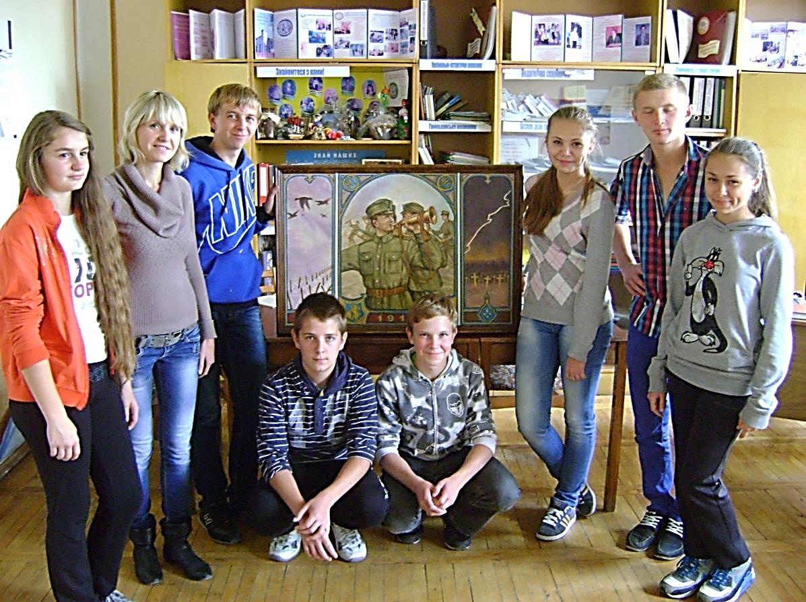
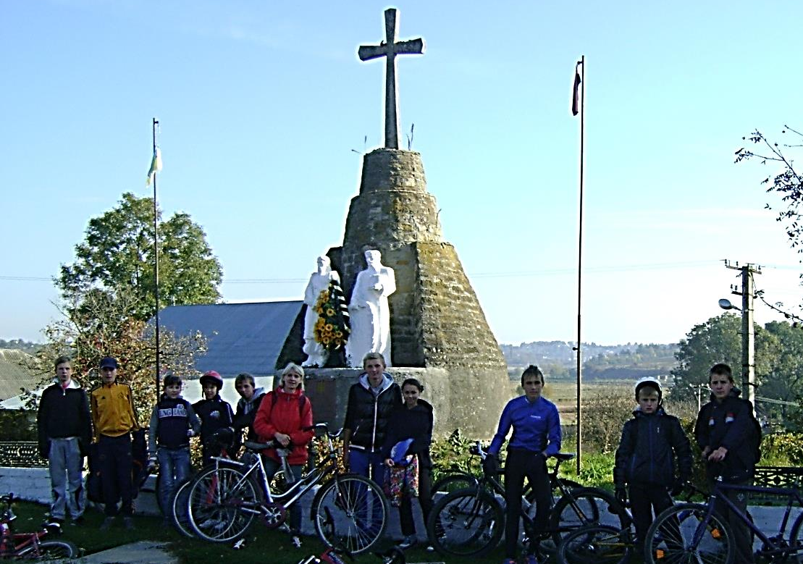
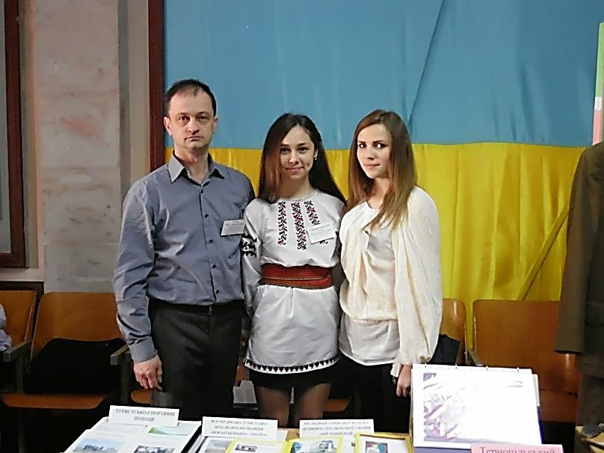
Проект «Визначні постаті та події рідного краю»

Slide 17
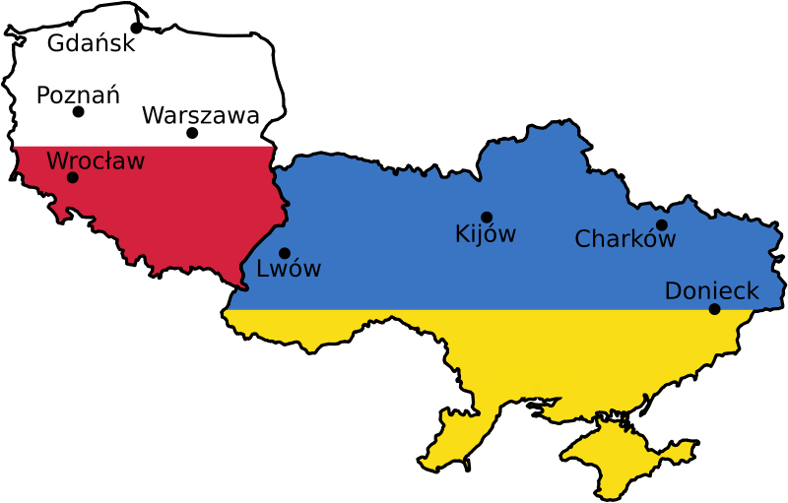
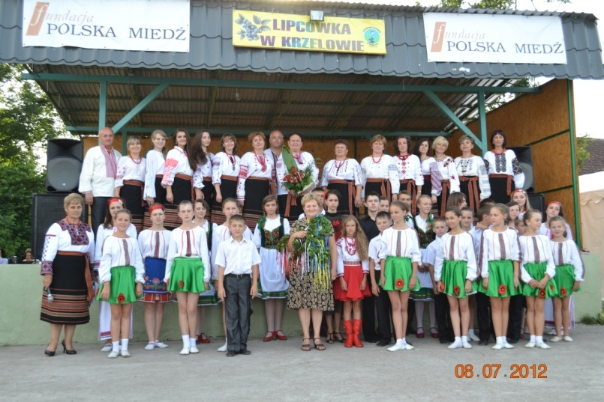
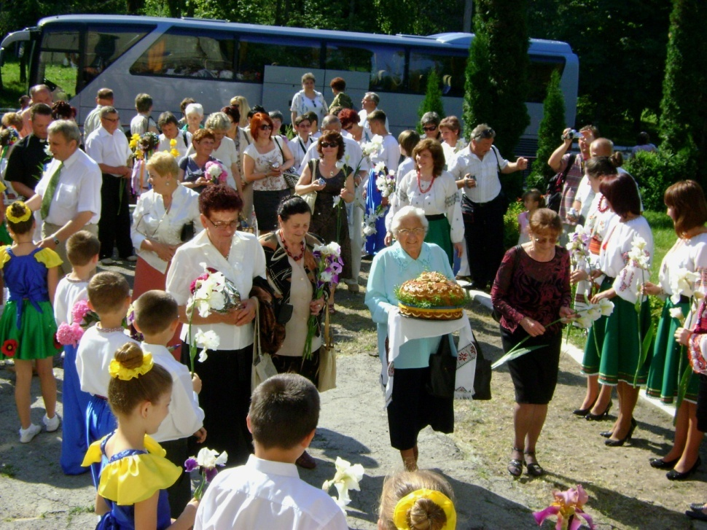
Міжнародний
волонтерський проект
Зустріч у В.Бірках
Нас зустрічає польська громада
«Міст дружби Україна – Польща»

Slide 18
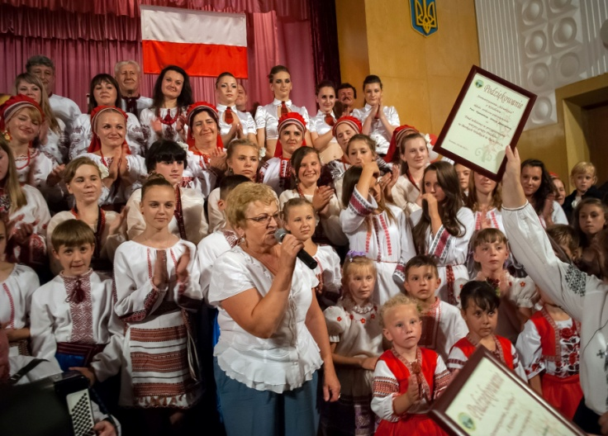
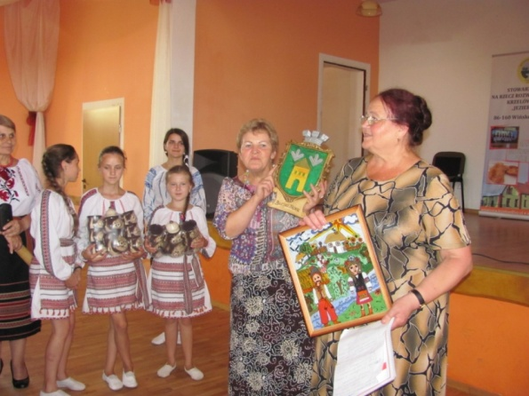
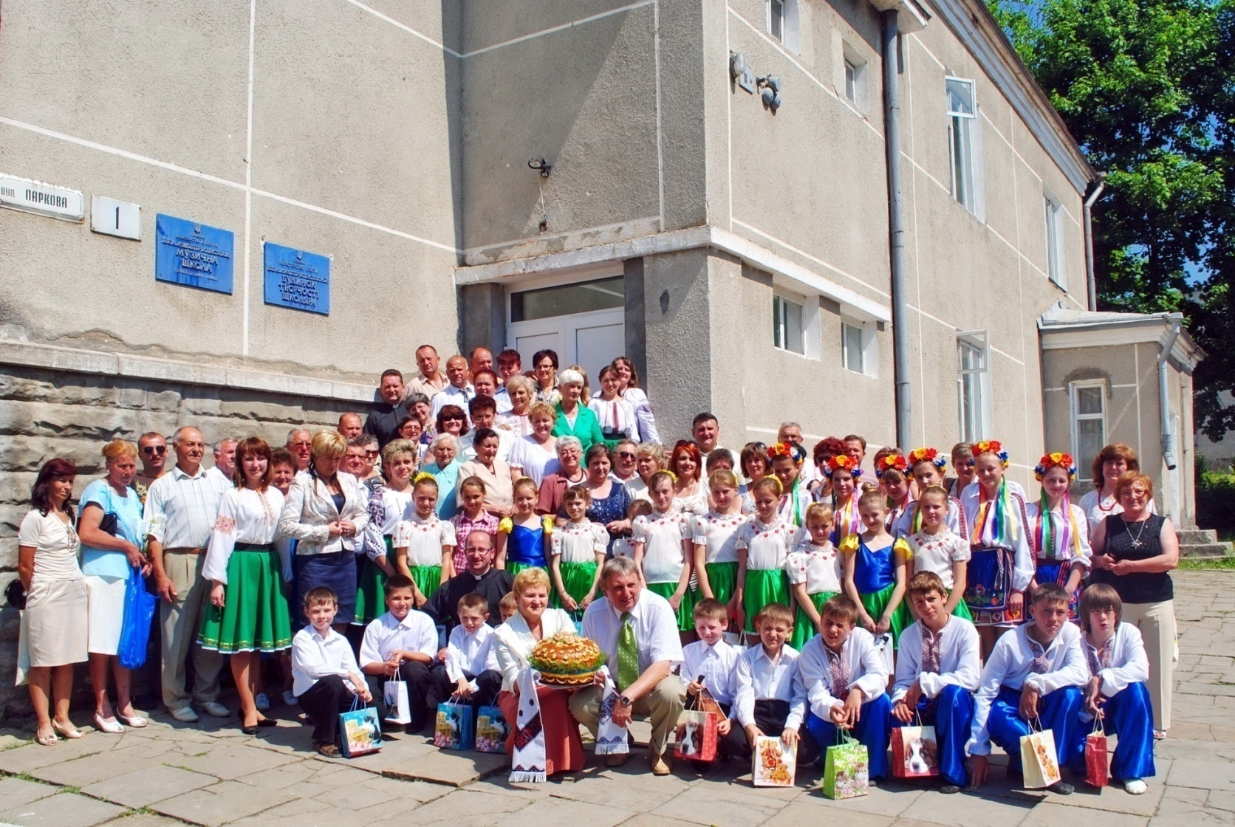
Урочистості у В.Бірках
Зустріч у Польщі

Slide 19
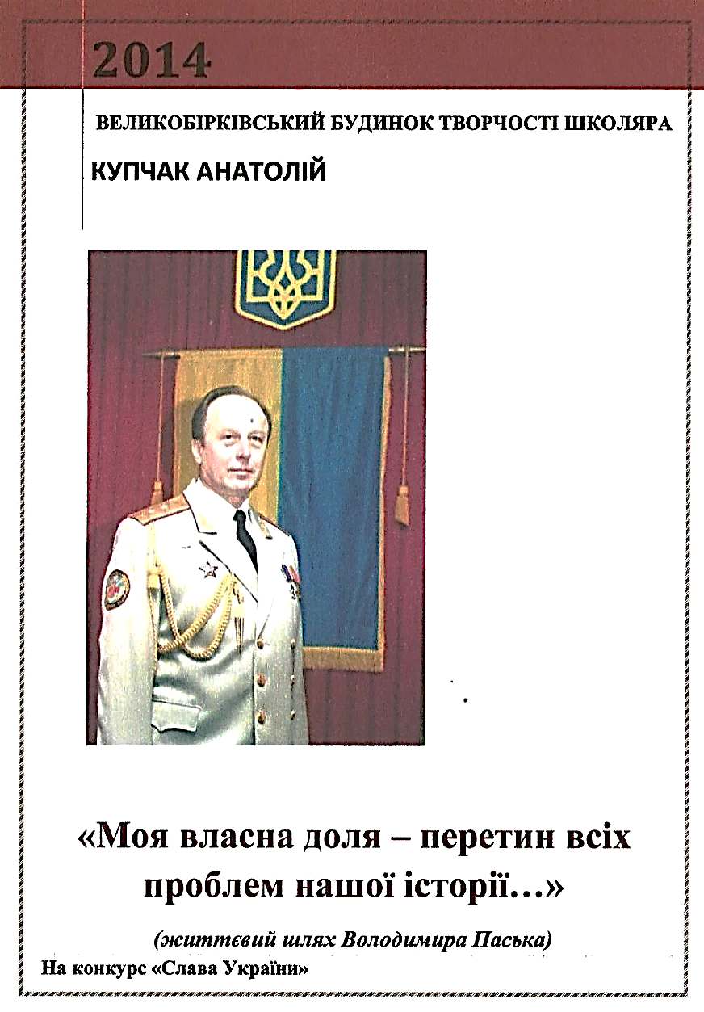
Проект «Славні імена земляків»
Пошукова робота
«Моя власна доля – перетин всіх проблем нашої історії…»
(життєвий шлях В. Паська)
Загін «Пошук»,
Керівник - А.В.Купчак.
В.Пасько – доктор медичних наук, професор, генерал-лейтенант медичної служби, заслужений лікар України, член Національної спілки письменників України, заступник Міністра оборони України (2005-2006 р).

Slide 20
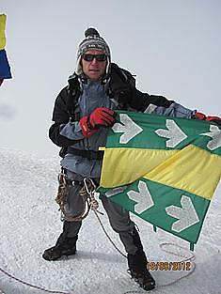
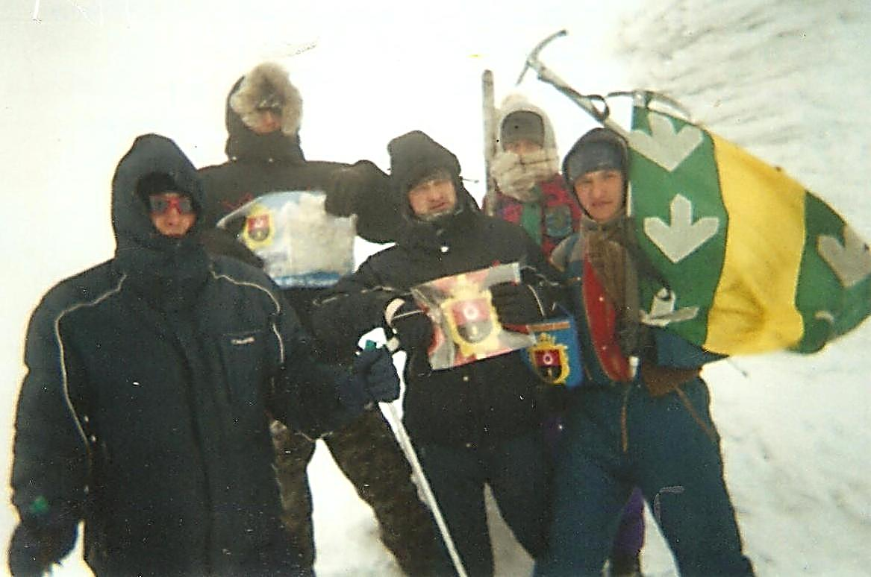
Прапор селища В.Бірки на карті України
г. Говерла (2061м),
27 люте 2007 року
– похід на честь 40-річчя утворення
Тернопільського району
г. Казбек (5033м), Грузія,
18 вересня 2012 року,
гірський похід ІІ к.с.

Slide 21

Всеукраїнська туристсько-краєзнавча експедиція «Моя Батьківщина - Україна»
Напрямок досліджень
«Козацькому роду –
нема переводу»
Загін «Вершина», керівник - Т. Серба
Краєзнавча розвідка про пам’ятку історії та культури – Козацька Могила
«Тої слави козацької – повік не забудем»
в 2014р. отримала І місце у Всеукраїнському конкурсі

Slide 22

Напрямок досліджень
«Із батьківської криниці»
Загін «Прадавні криниці»
керівники
-методист Урманець О.Д.
-директор БТШ Кульчицька М. І
Народознавча розвідка по дослідженню символіки в елементах одягу українців
«Українські прадавні обереги у національному одязі»
в 2015р. отримала ІІІ місце у Всеукраїнському конкурсі.

Slide 23
Туристсько-краєзнавча
робота
Залучення учнів гуртків різного профілю
Організація змагань
Участь в змаганнях
Організація і проведення екскурсій
Участь в походах, експедиціях

Slide 24
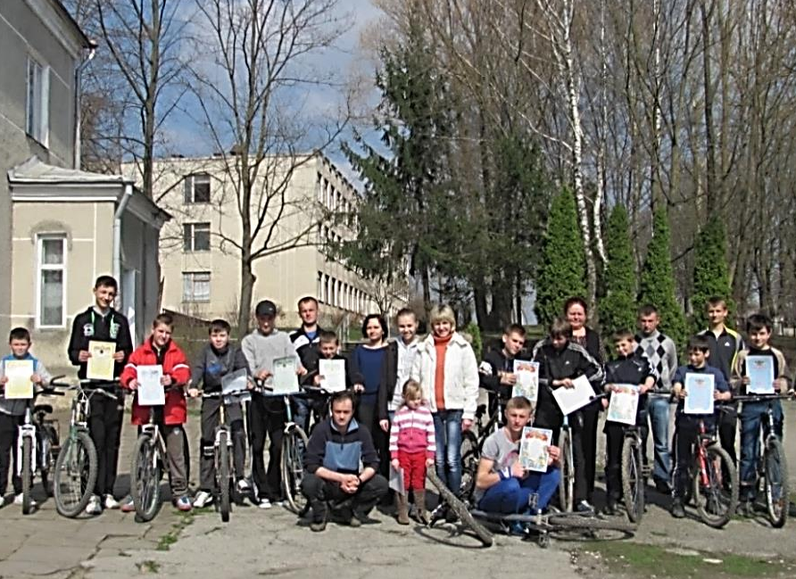
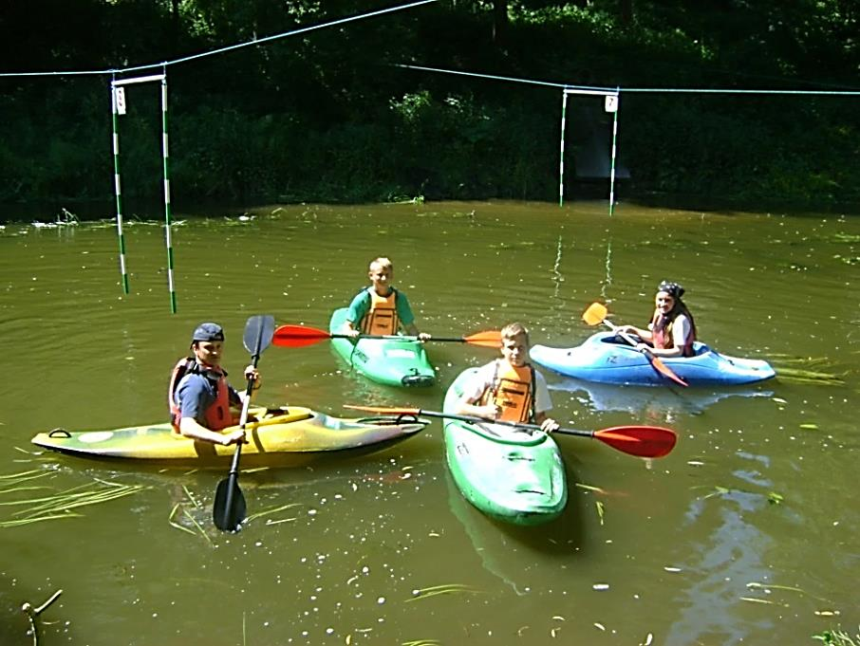
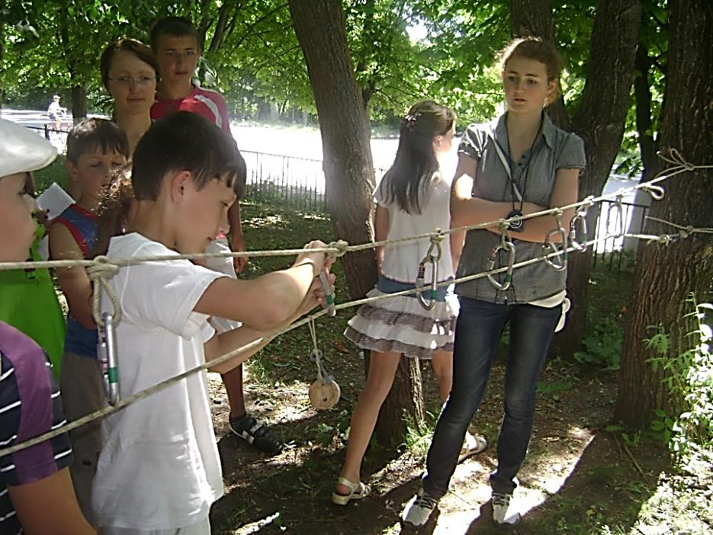
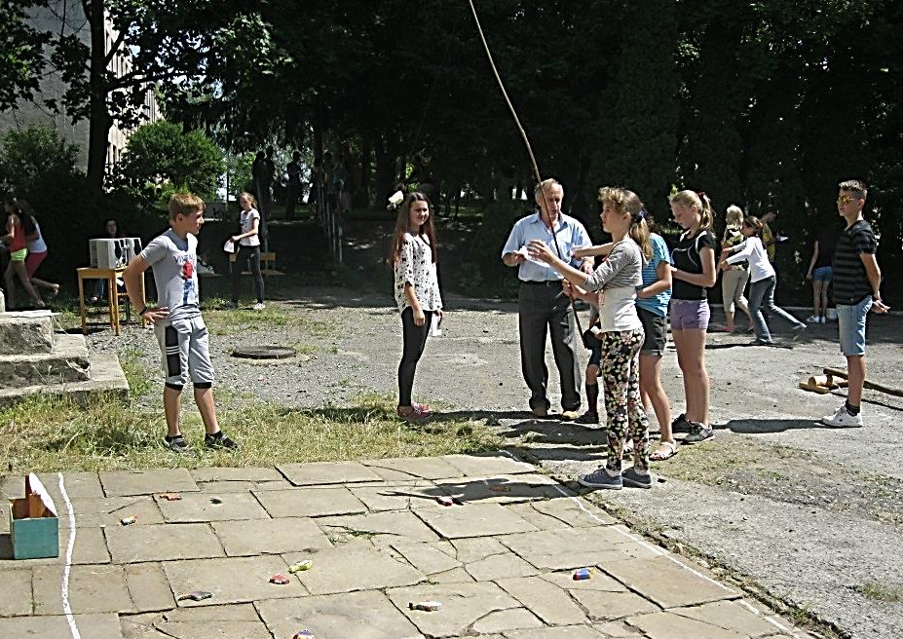
Залучення учнів гуртків різного профілю
Змагання з водного туризму
Квест
територією селища
Туристичний Буаяр
Стежка випробовувань

Slide 25
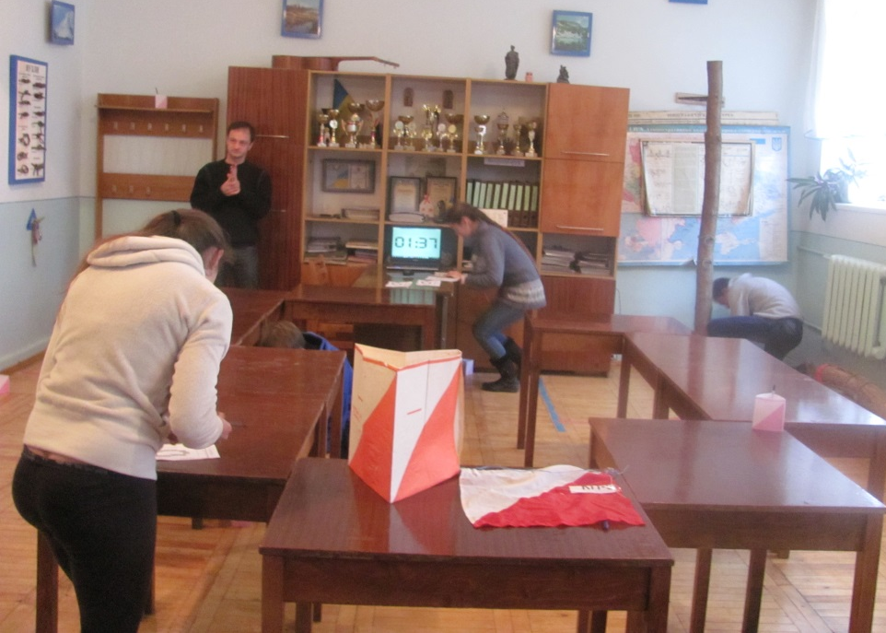
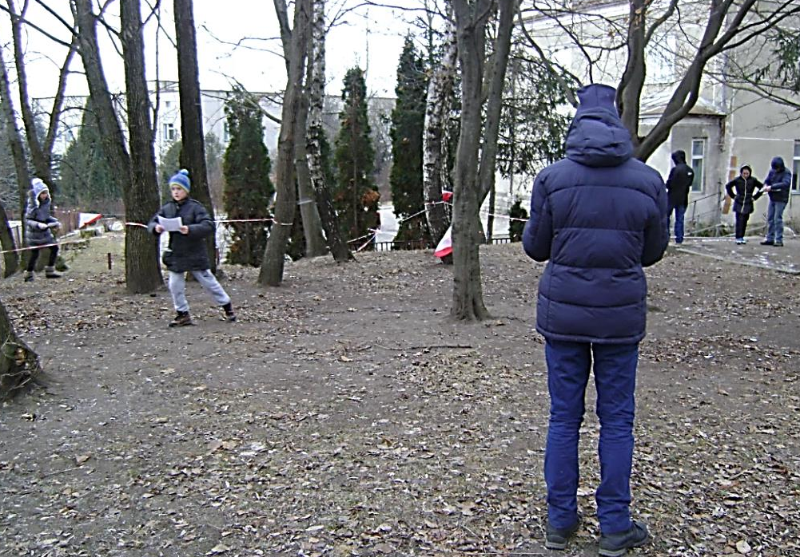
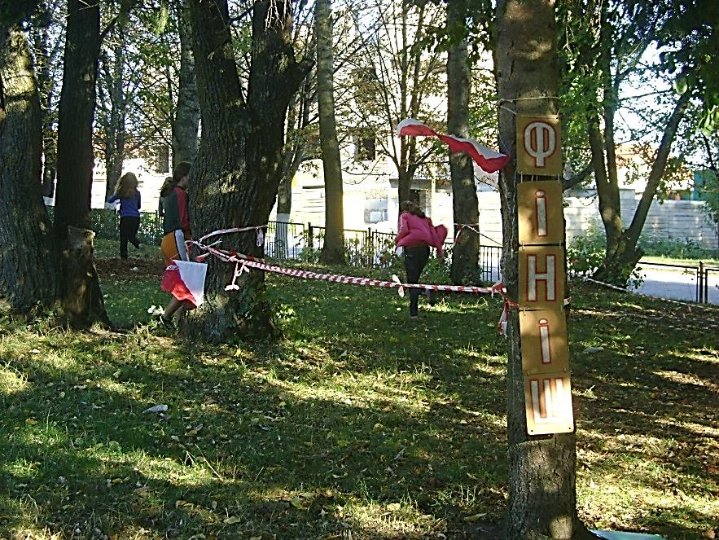
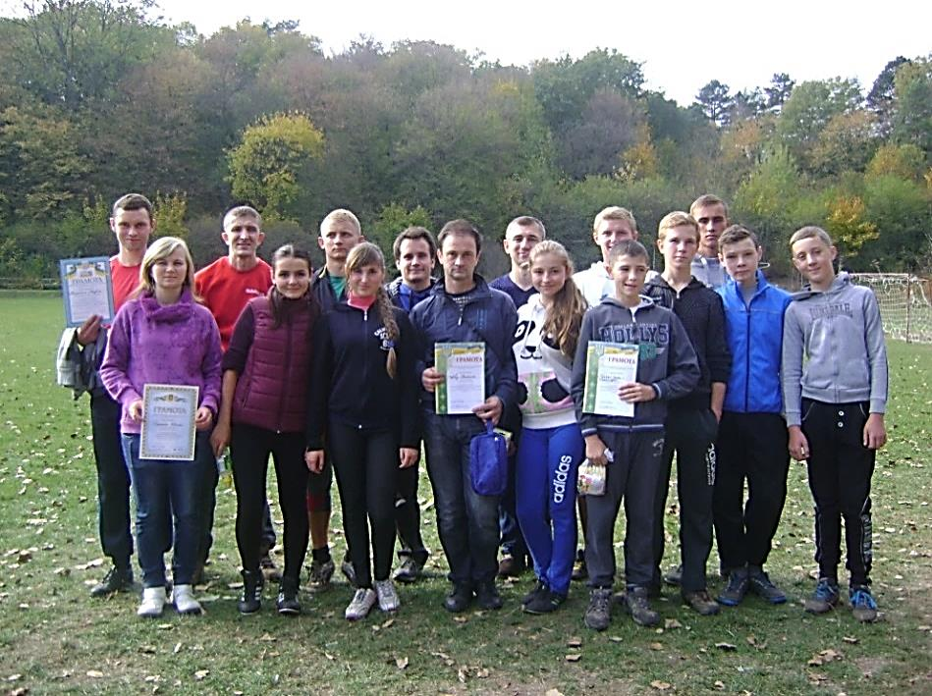
Спортивне орієнтування
Спортивний лабіринт
Грудень 2014р
Мікроорієнтування, БТШ
Спортивне орієнтування,
смт. Микулинці
Спортивний лабіринт
Вересень 2015р

Slide 26
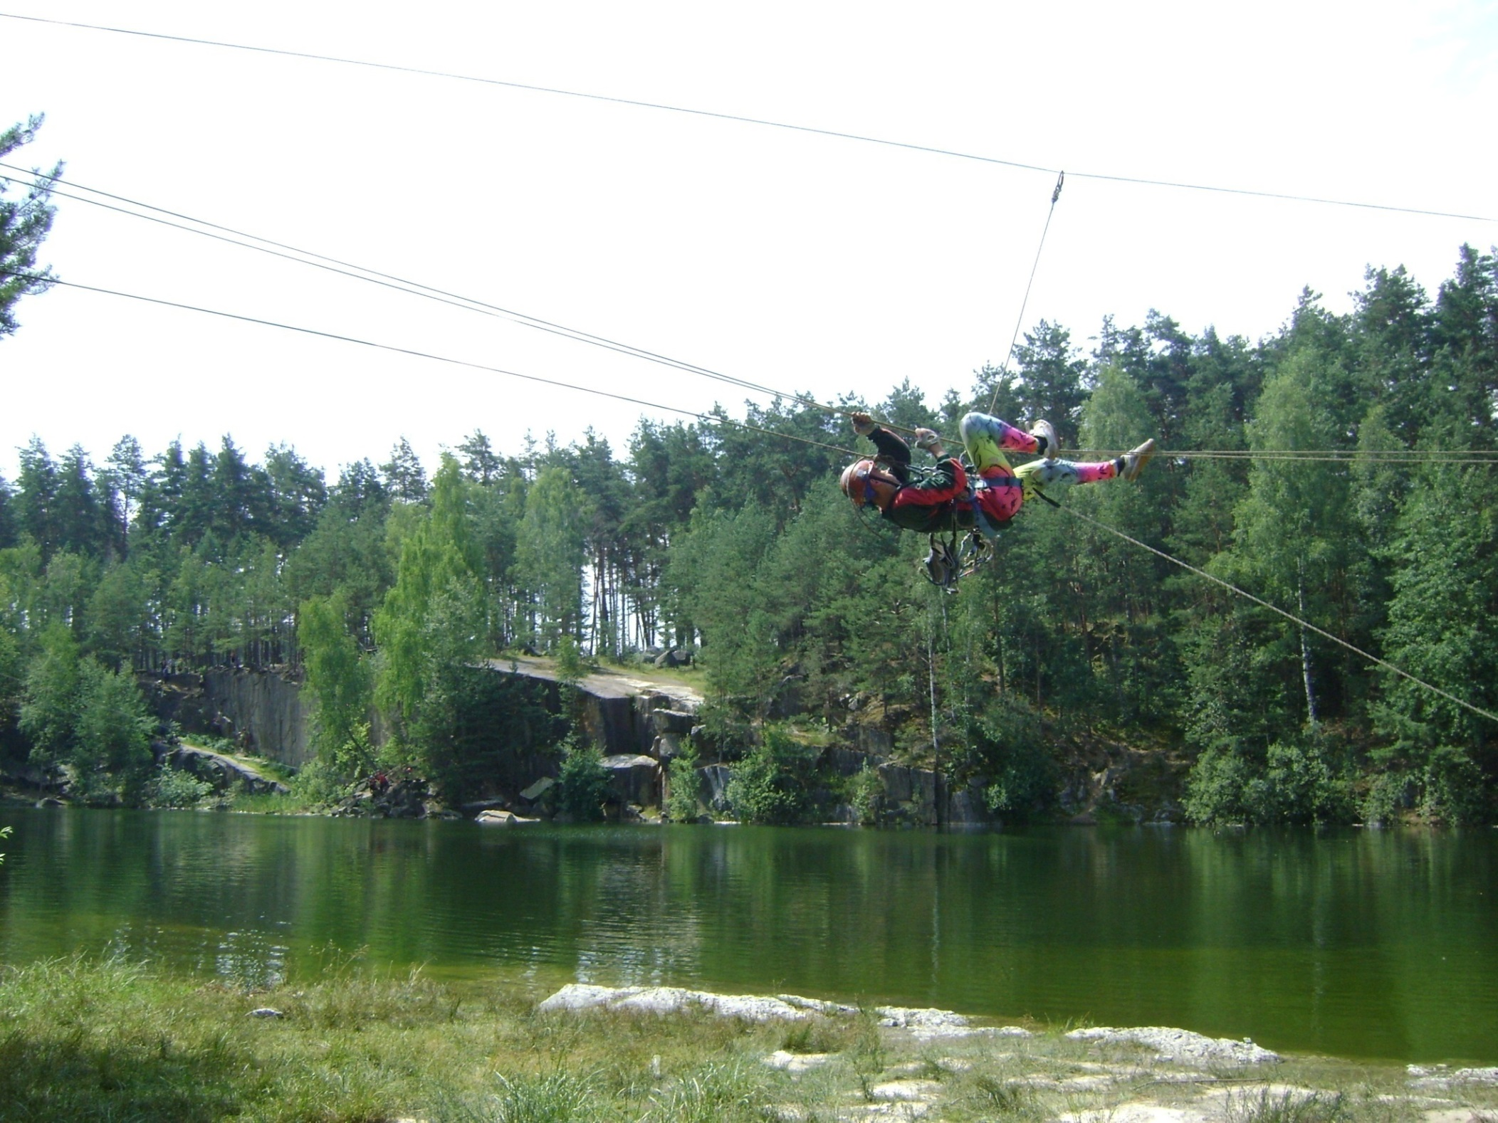
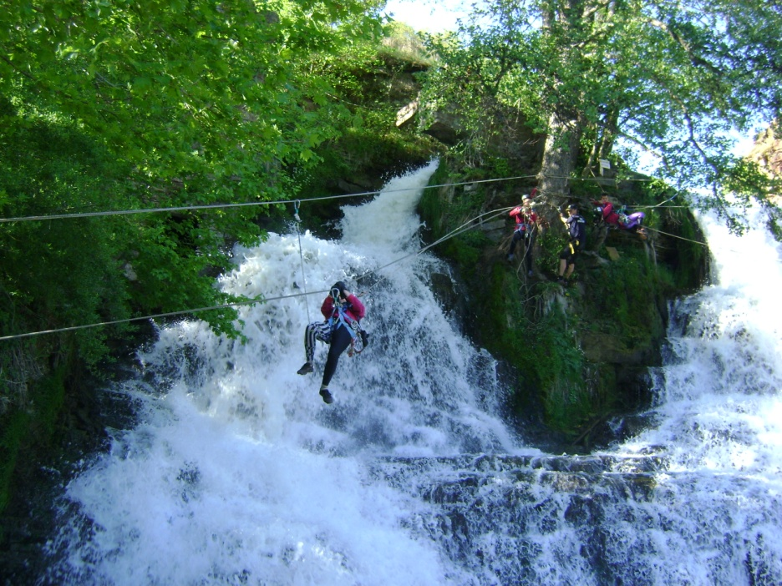
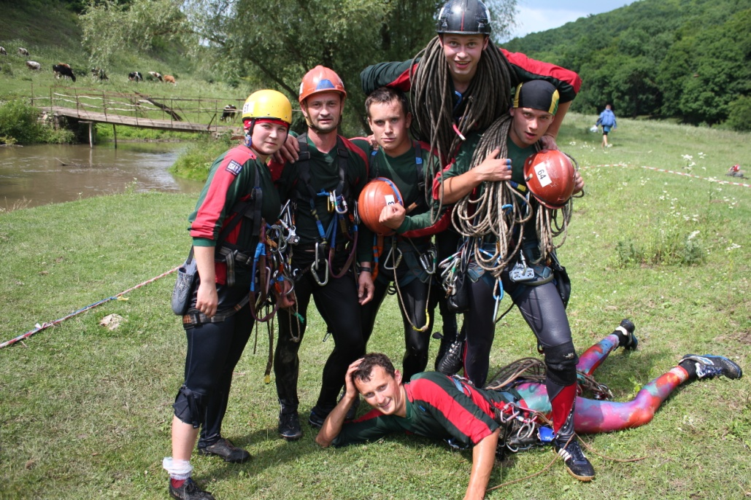
Обласні змагання
Змагання
зі спортивного туризму
Чемпіонат України

Slide 27
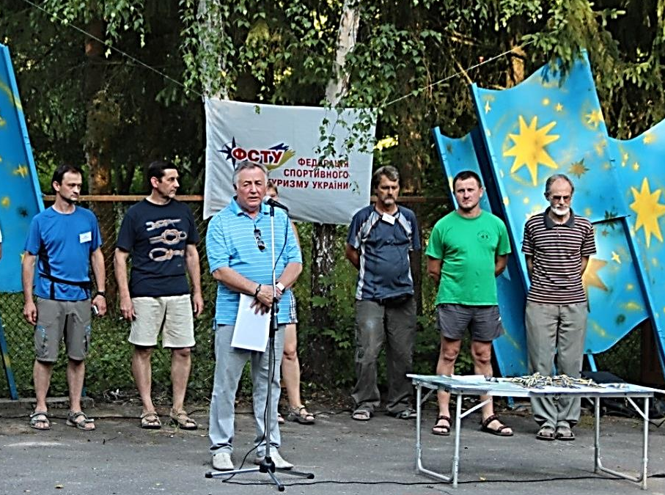
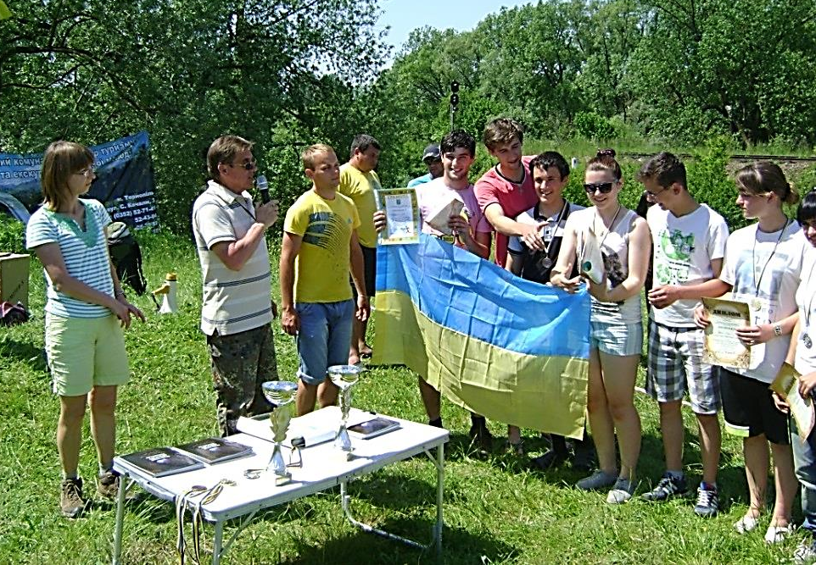

Організація і проведення змагань
Чемпіонат України - 2015
Змагання студентів області – 2014-2015
Чемпіонат області - 2014

Slide 28





Навчання…
Техніка туризму вивчається
в спеціально обладнаному кабінеті
Проведення тренувань
…та змагання
Участь в змаганнях різного рангу
Обласні змагання педагогів - 2015

Slide 29




Екскурсії
Рукомиш
Зарваниця
Куряни
Микулинці

Slide 30




Пішохідні
походи
Дністровський каньйон
Карпати
Гірський Крим
Тернопільщина

Slide 31




Гірські походи
Набір в розвідку Айдар

Slide 32



Велосипедні
походи

Slide 33



Водні походи

Slide 34




печера
Перлина
печера
Еміне-Баір-Хасар
Спелео
походи
печера
Опільська
печера
Мармурова

